Slide 1
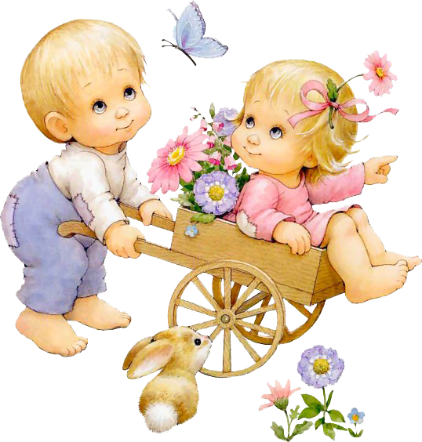

Возрастные особенности детей 1 – 3 лет.
Подготовила:
воспитатель ЦИПРа
Николаева
Ольга Николаевна.

Slide 2
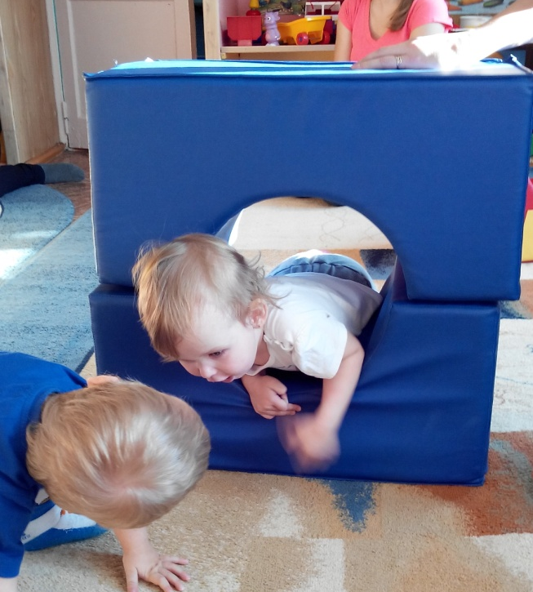
Двигательные навыки.
Дети учатся управлять своим телом:
при беге и ходьбе;
при наклонах и подъёмах;
Малыши учатся новым движениям:
прыгать на 2-х ногах, с высоты;
подниматься и спускаться по лестнице;
подлезать и пролезать в ворота;
скакать на одной ноге и др.

Slide 3
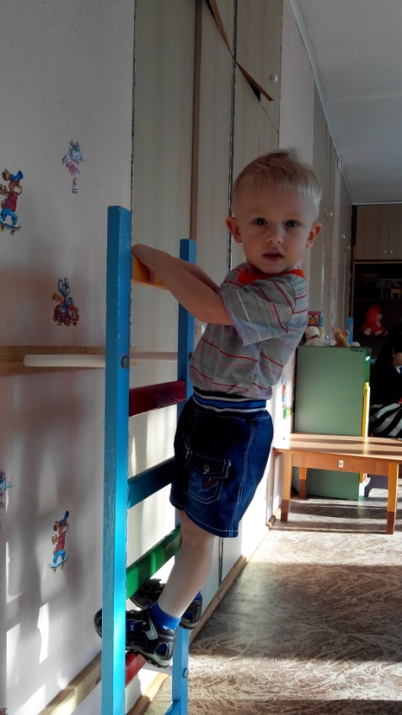
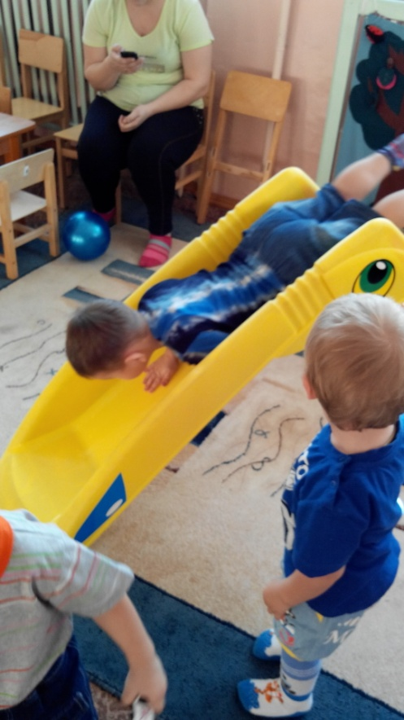
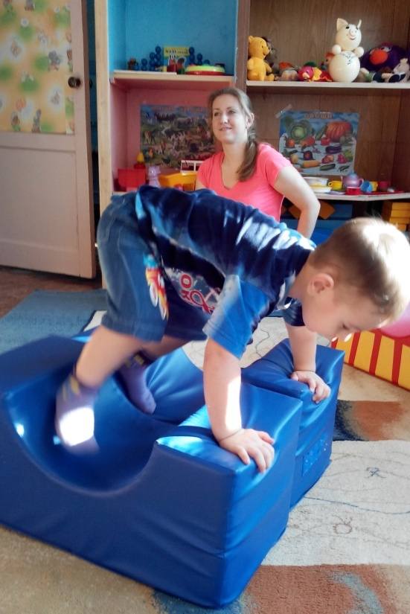
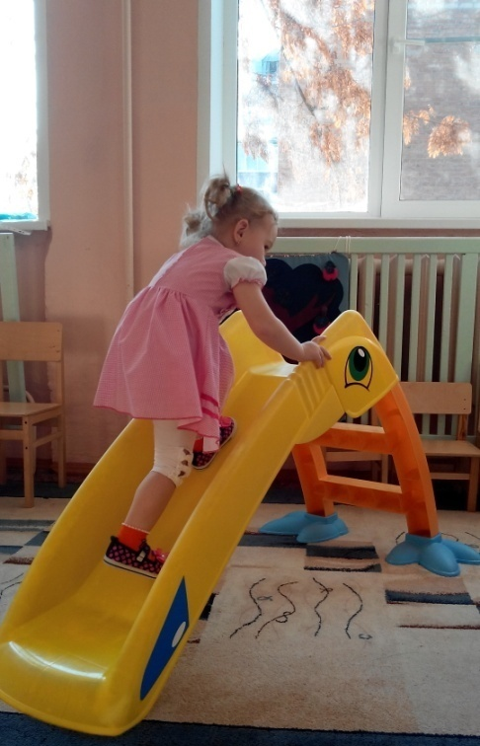
Маленькие скалолазы.
Они ловко забираются на всевозможные препятствия. Доводят этот навык до совершенства. Но чувства опасности у них ещё не сформировалось…

Slide 4
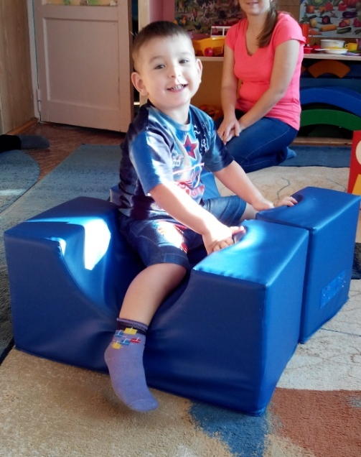
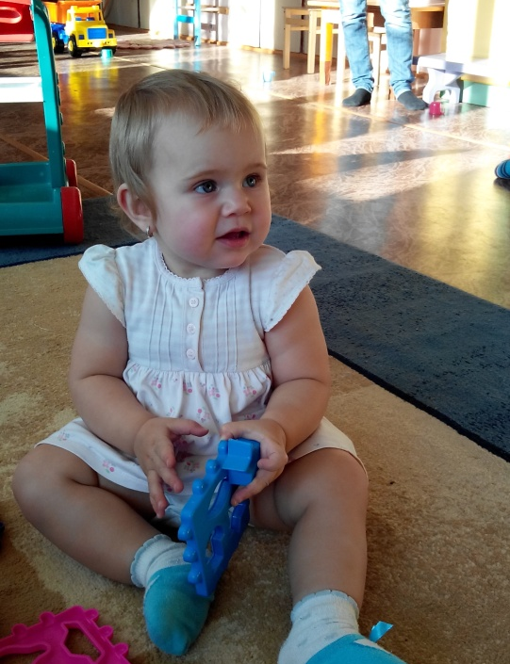
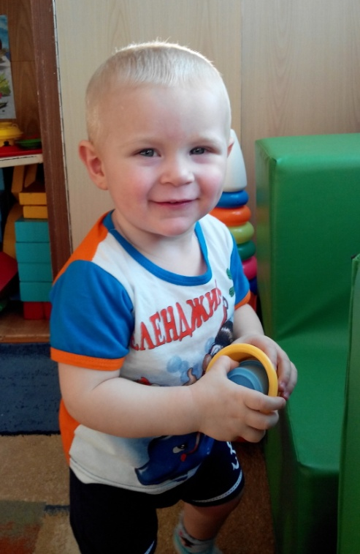
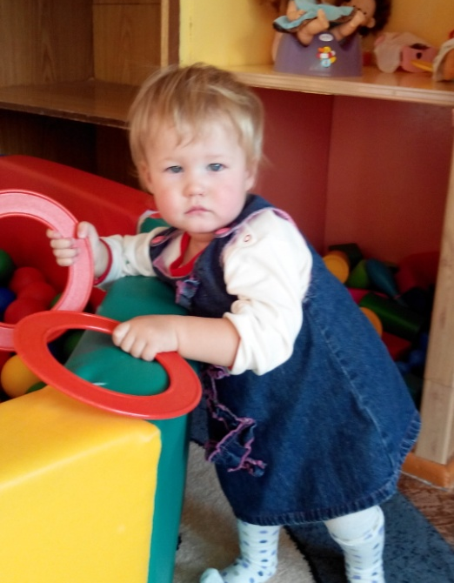
Эмоциональное развитие
Малыши учатся выражать свои эмоции, как положительные, так и отрицательные!

Slide 5
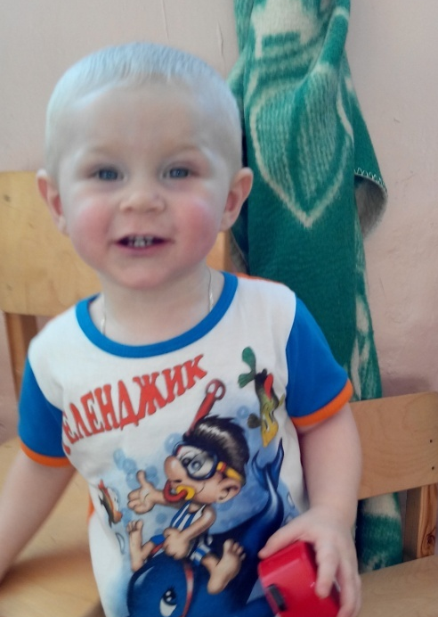
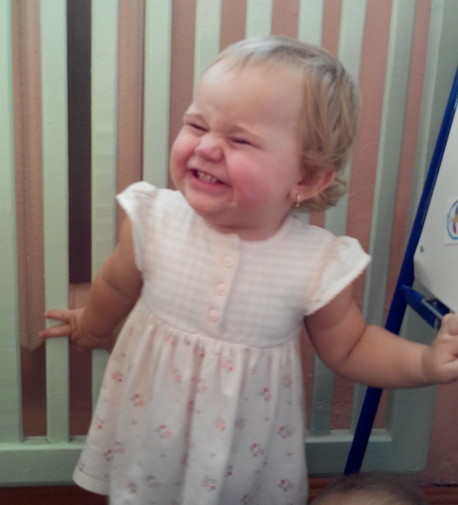
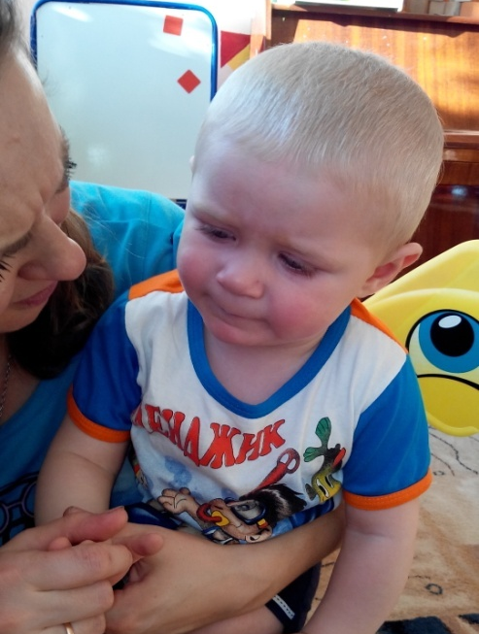
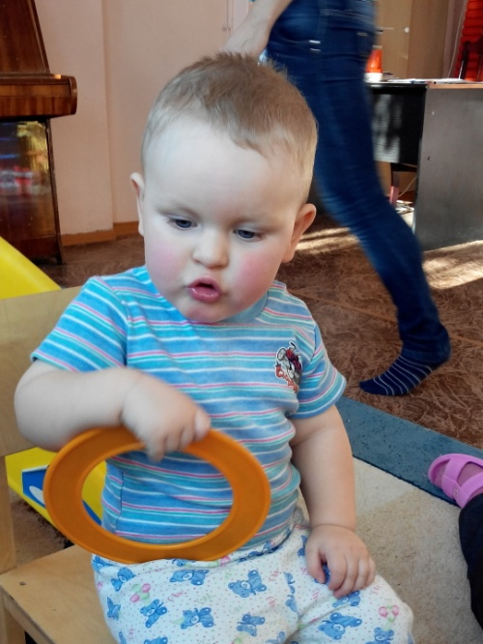
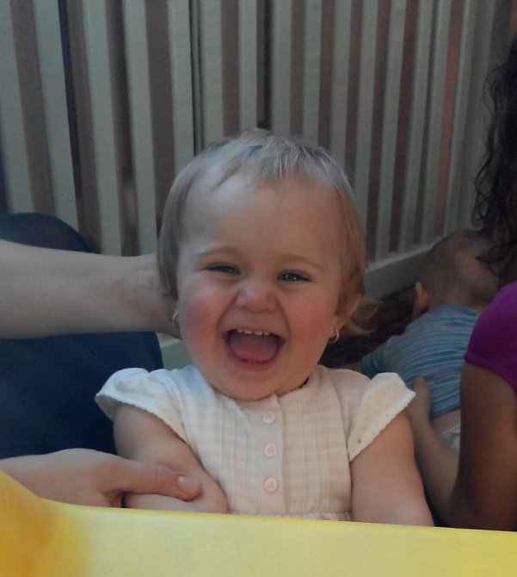
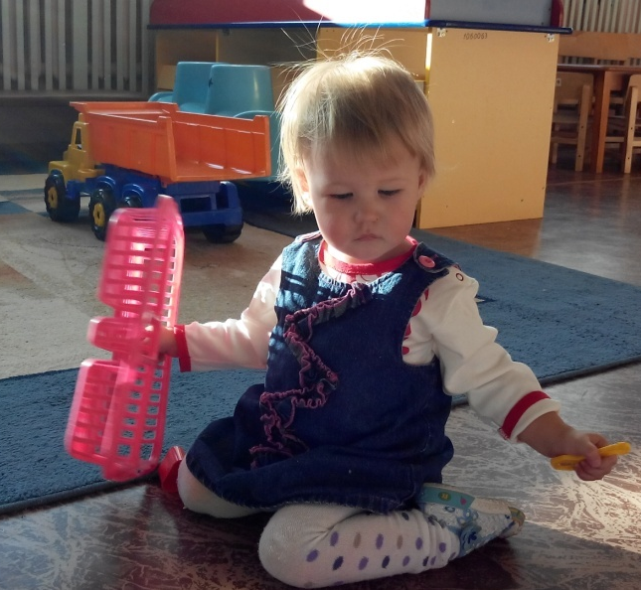
Малыши, как и любой человек, могут выражать отрицательные эмоции. Наша задача – научить выражать эти эмоции приемлемым способом. Для этого нам потребуется много времени и терпения. А так же неоднократное повторение малышу как следует вести себя, избегая при этом фразы «так нельзя делать» .

Slide 6
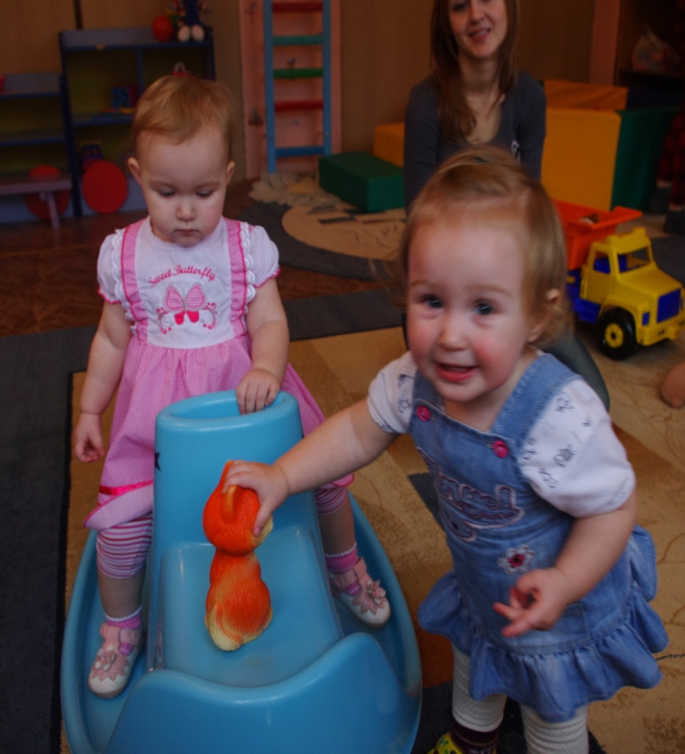
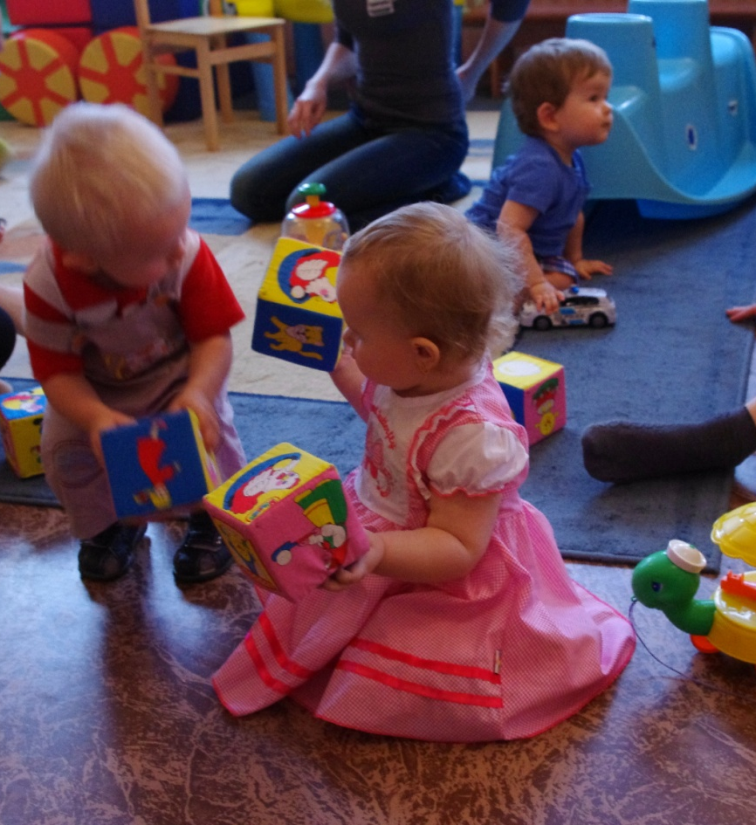
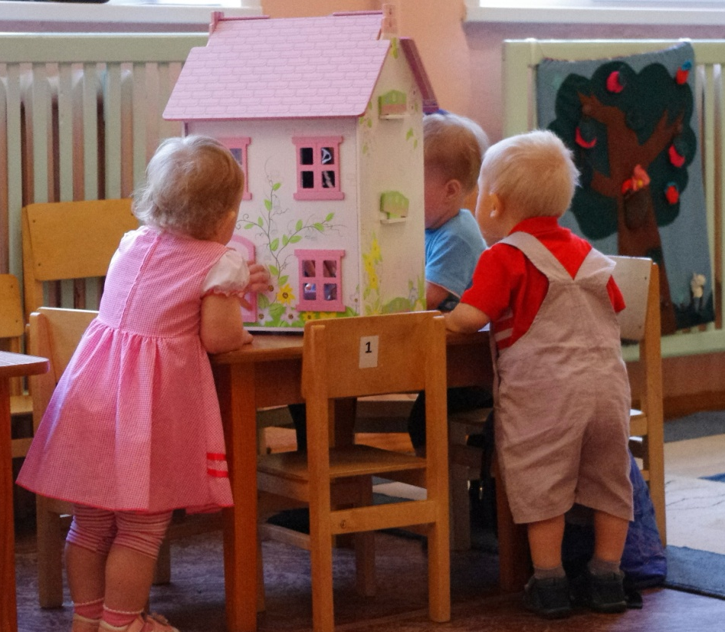
Умственное развитие.
В игре происходит всестороннее развитие
малыша, в том числе и умственное…

Slide 7
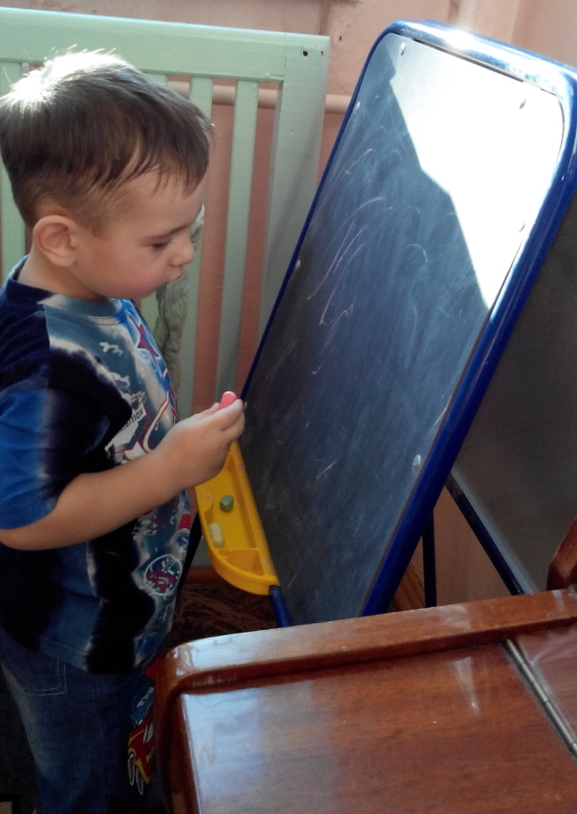
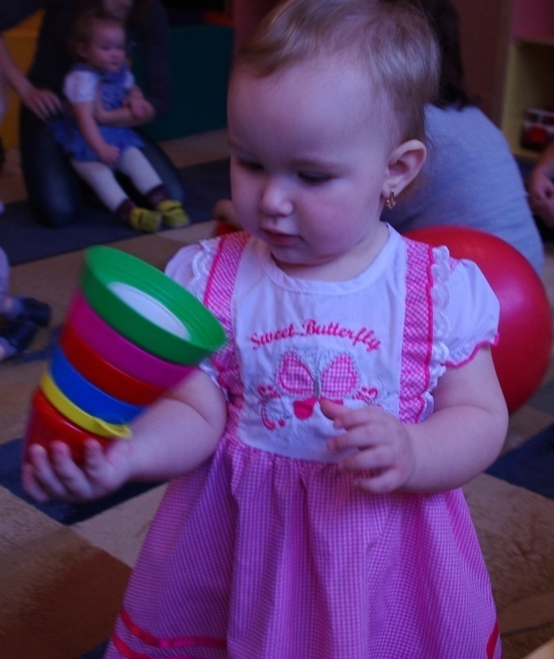
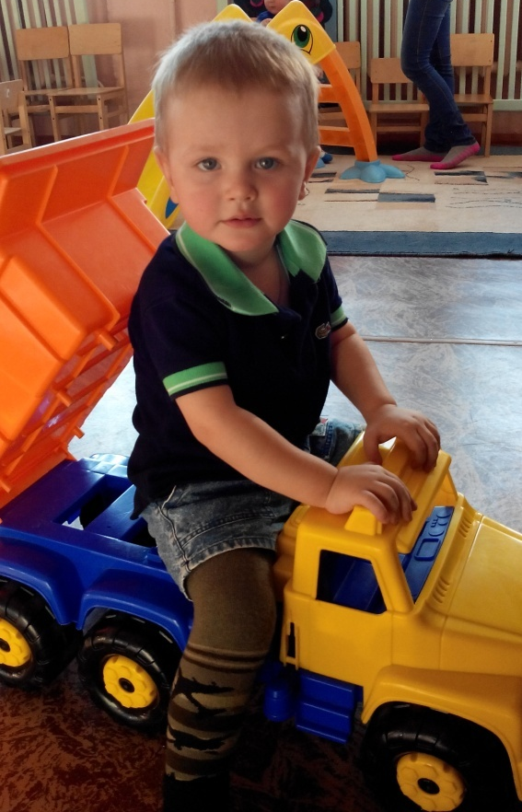
Через игру малыши знакомятся с предметным миром: изучают качества предметов и действия, которые можно осуществить с этим предметом.

Slide 8
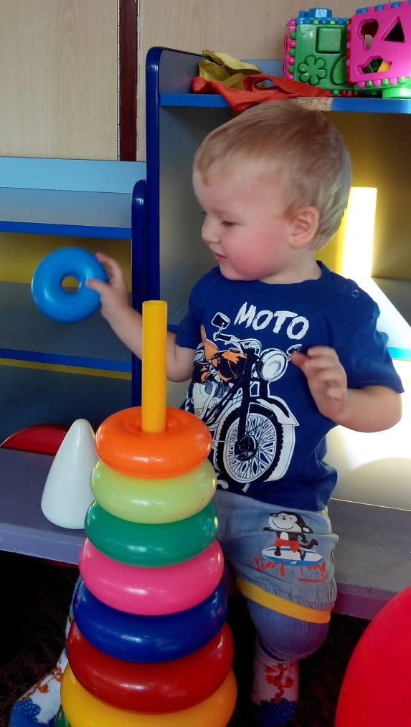
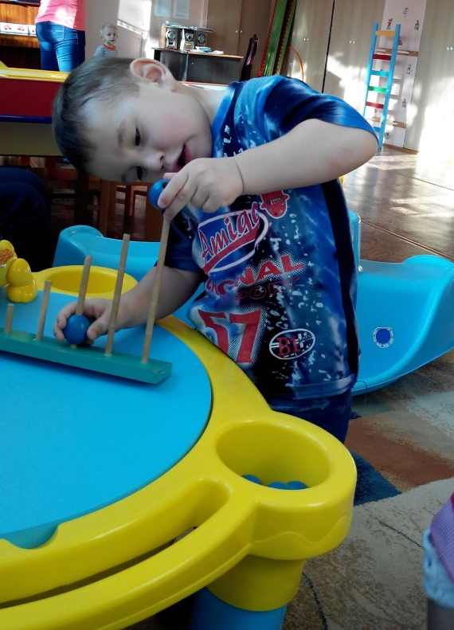
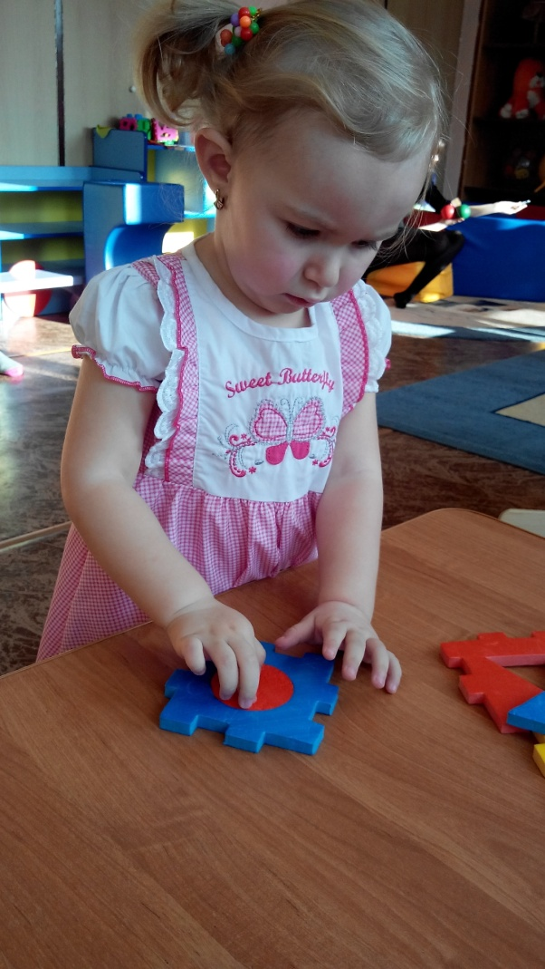
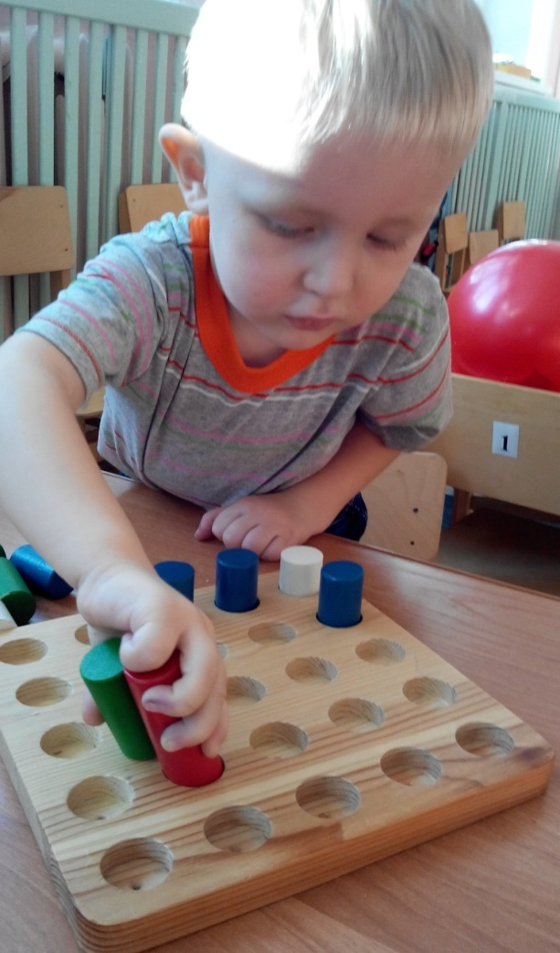
С помощью специально подобранных дидактических игр, ребенок знакомится с сенсорными эталонами: цветом и формой…

Slide 9
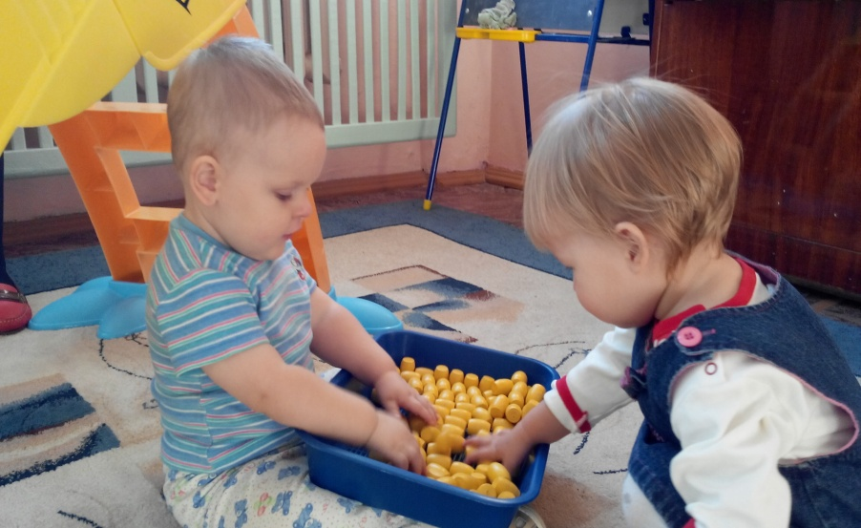
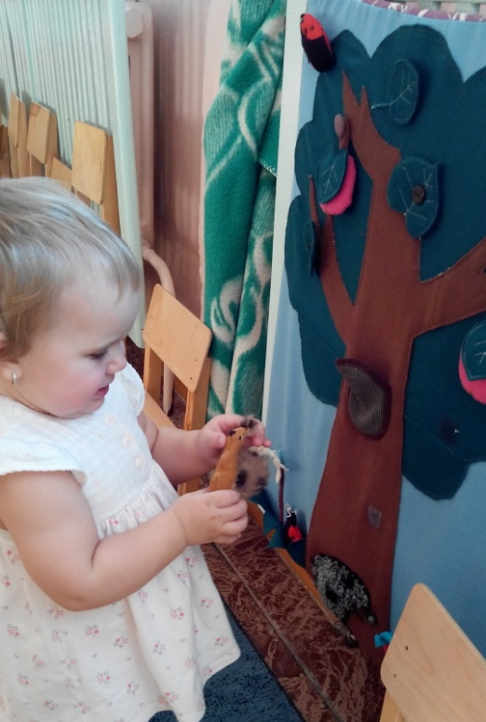
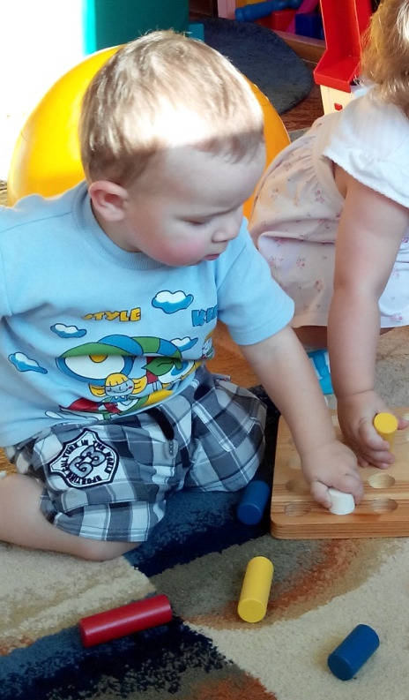
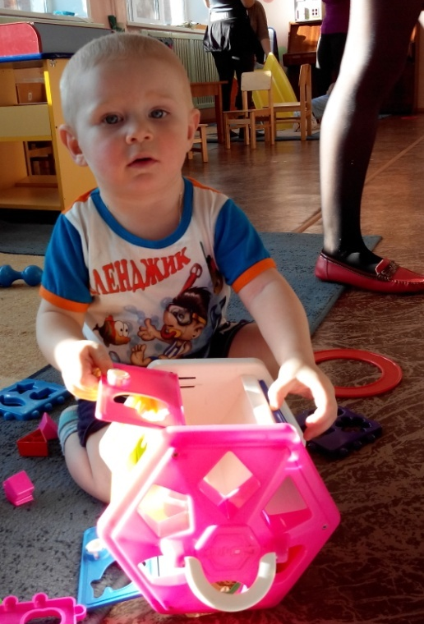
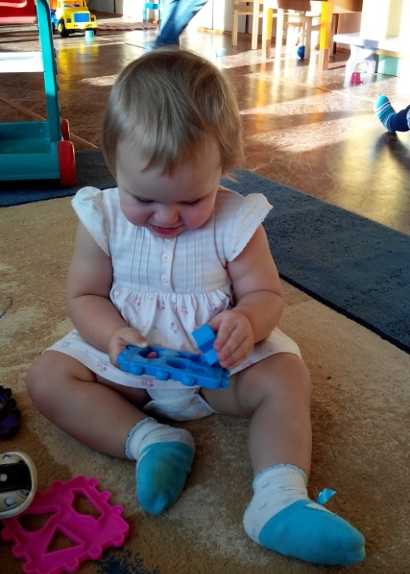
Развивает мелкую моторику рук

Slide 10
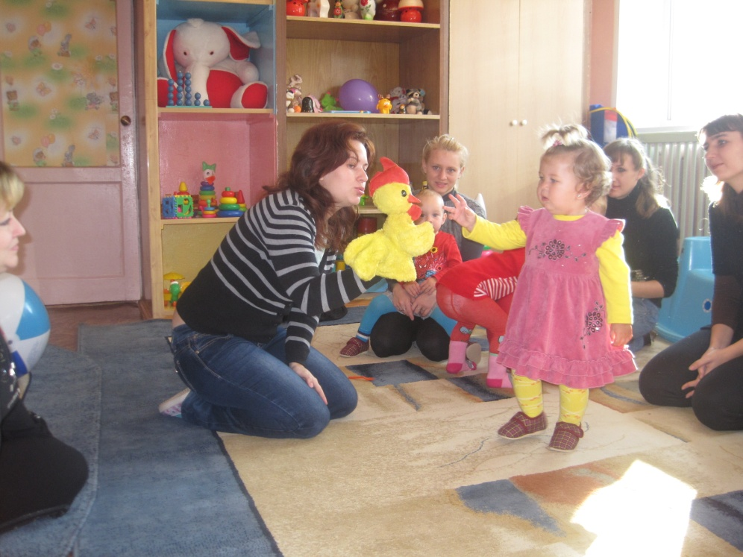
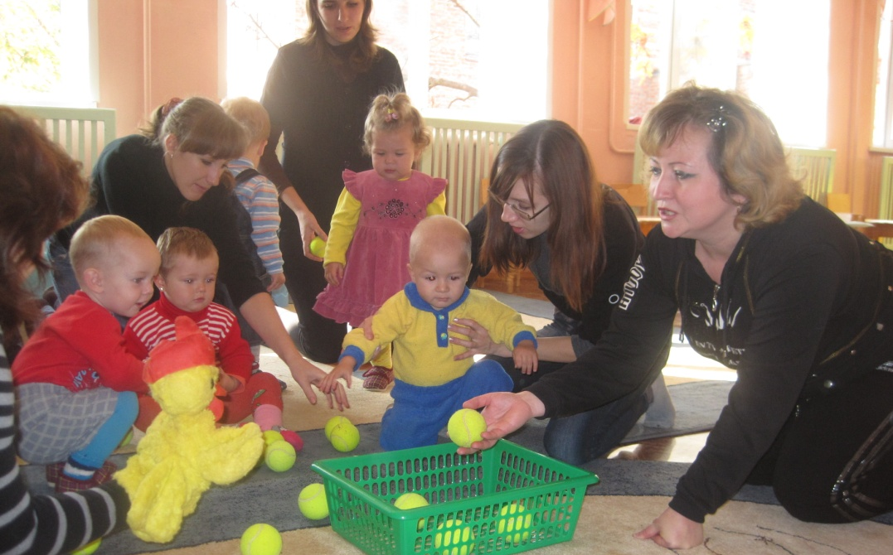
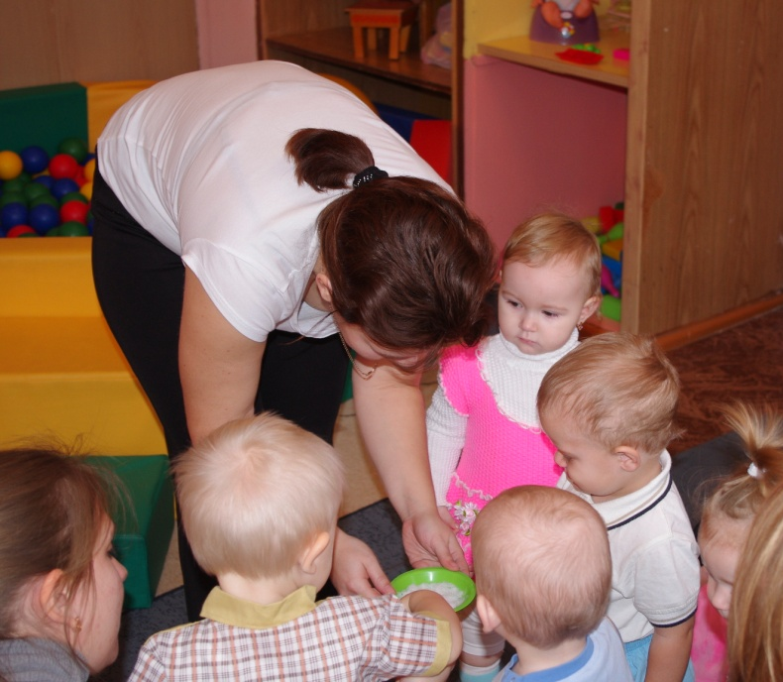
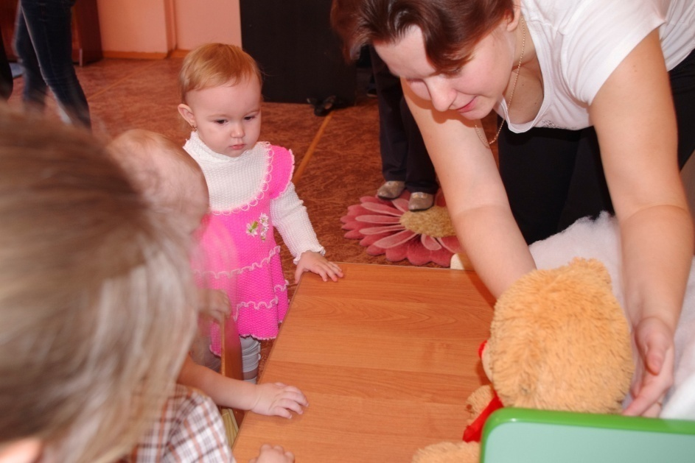
Важны для развития малышей специальные игры – занятия, продолжительность которых 10 минут.

Slide 11
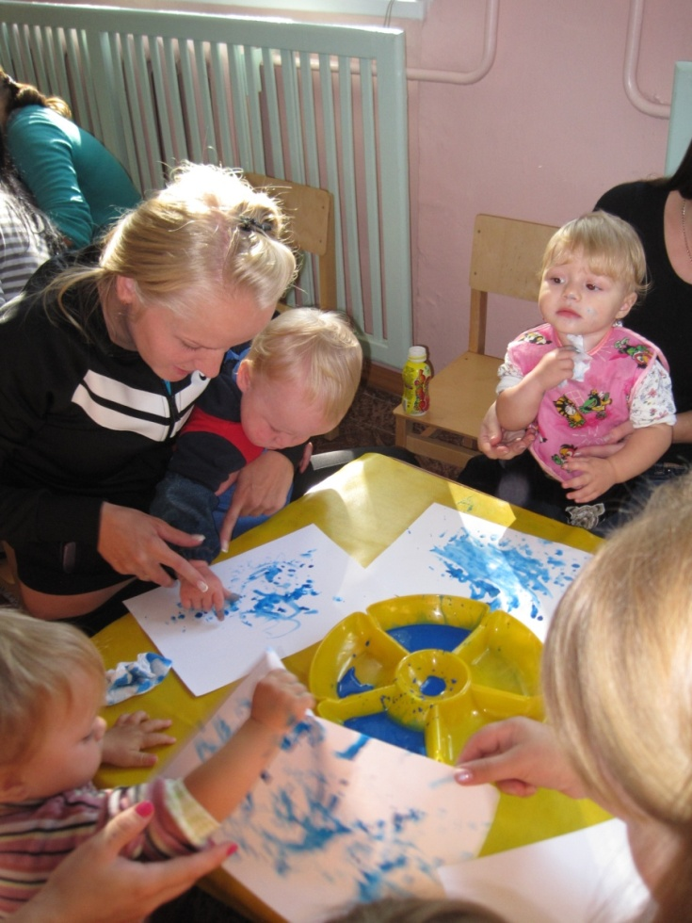
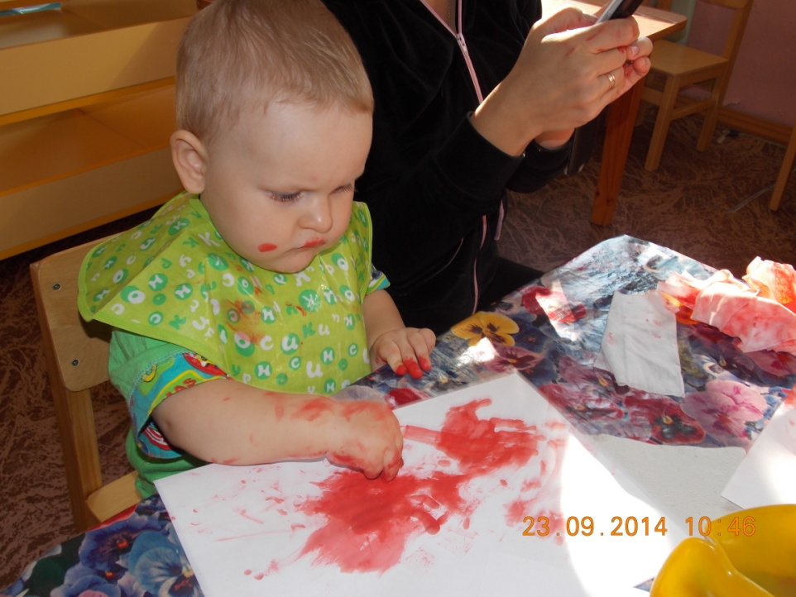
Развитие творческих способностей

Slide 12
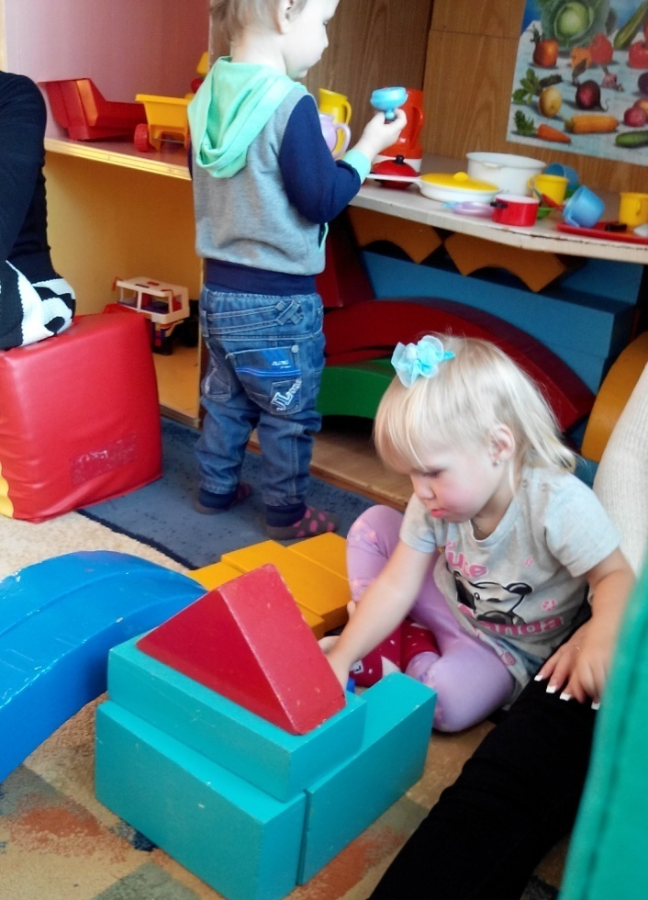
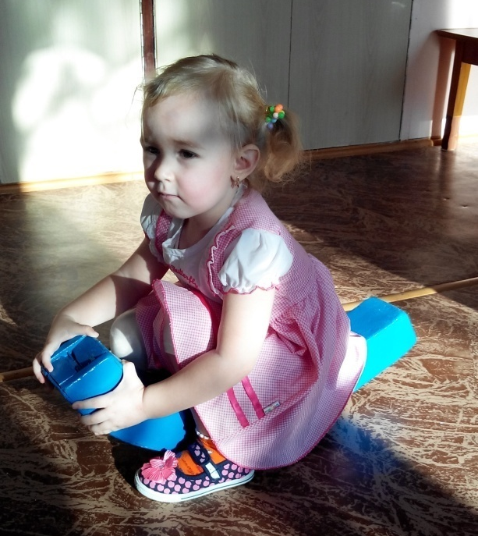
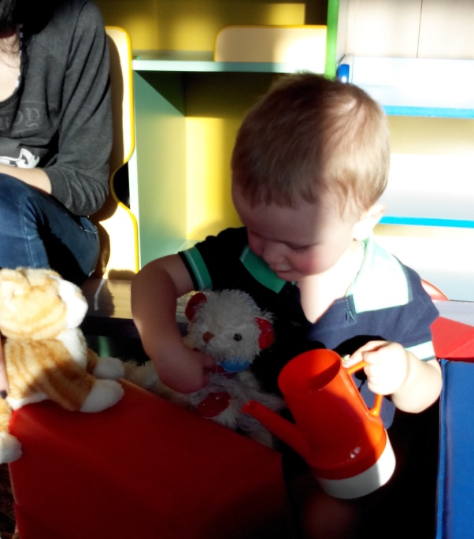
В этом возрасте у малышей активно начинает развиваться воображение.
Задача взрослого – развивать детскую фантазию и умело использовать её, например в сюжетной игре.

Slide 13
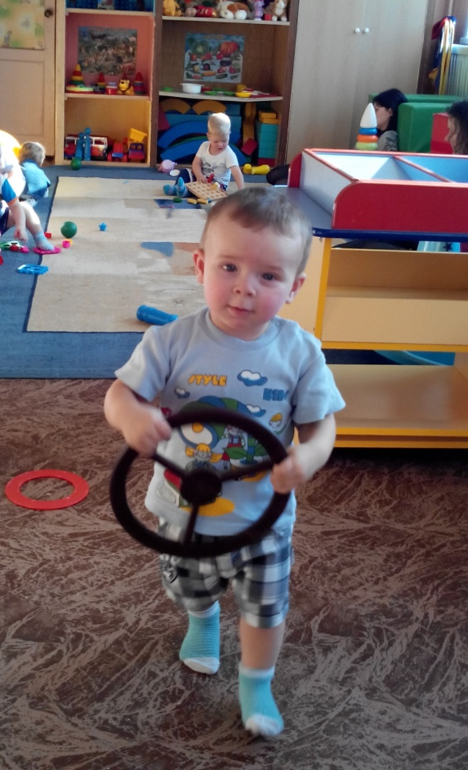
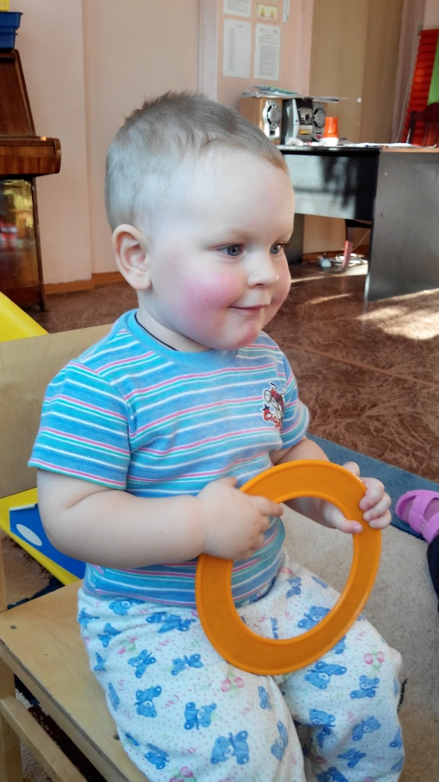
Сюжетная игра «Шофёр»

Slide 14
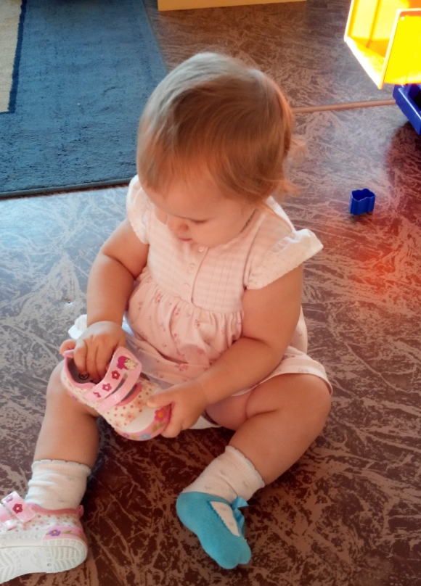
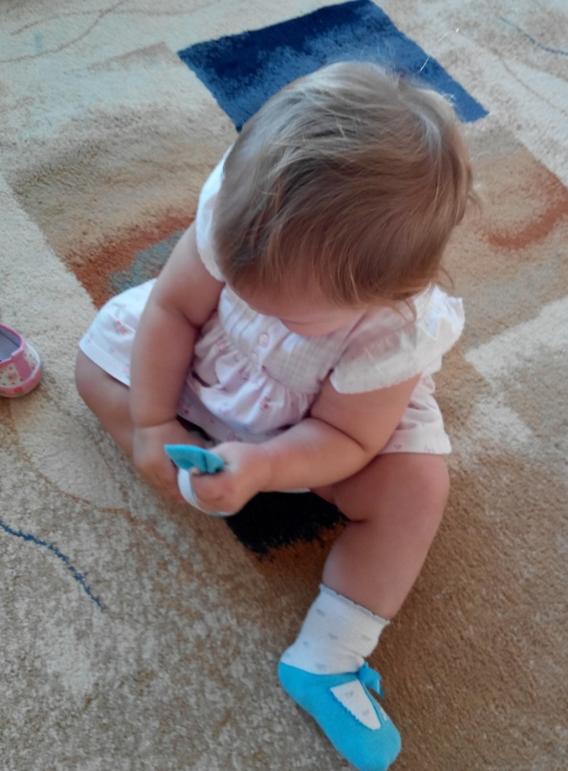
В этом возрасте дети уже могут самостоятельно одевать и снимать некоторые предметы одежды.
Поощряйте инициативу малыша к самостоятельности и
будьте всегда готовы, чтобы помочь ему, если у него что-то не получилось.

Slide 15
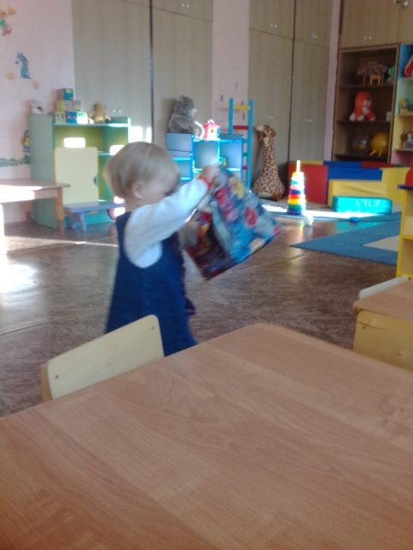
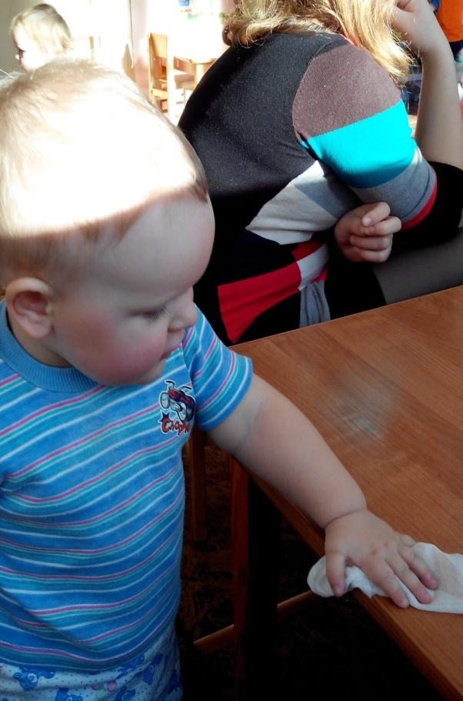
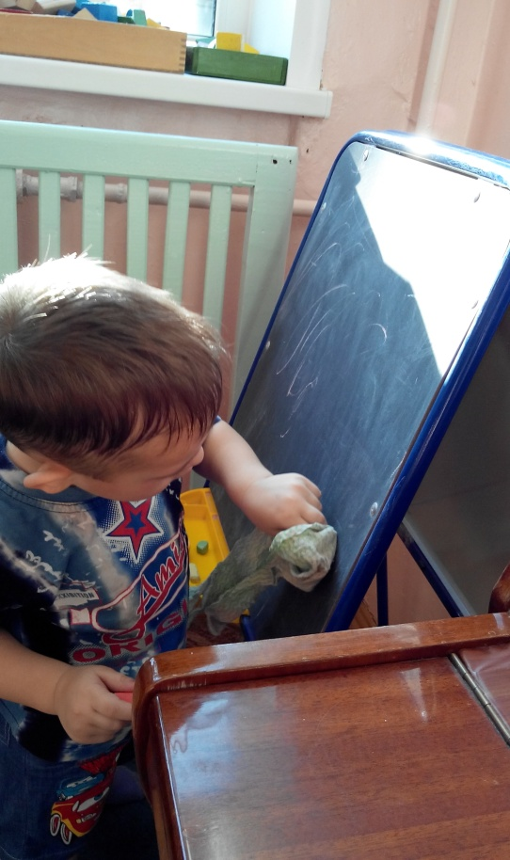
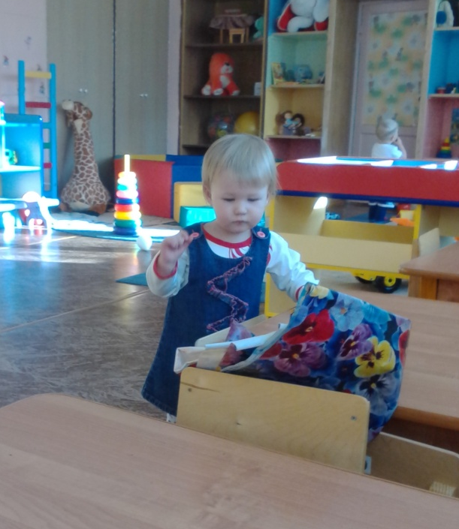
Трудовое воспитание

Slide 16
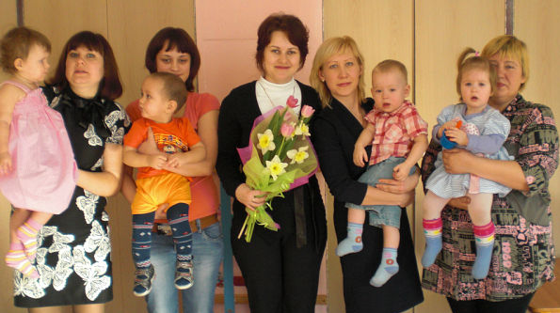
Помните! Что главной фигурой в жизни ребёнка по прежнему остаётся – взрослый!

Slide 17
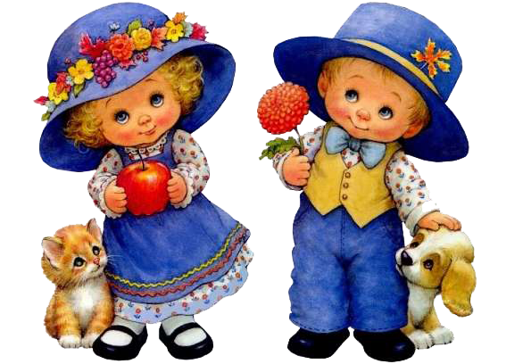
Спасибо за внимание

